Slide 1
小学语文二年级上册
小蝌蚪找妈妈
课文解读

Slide 2
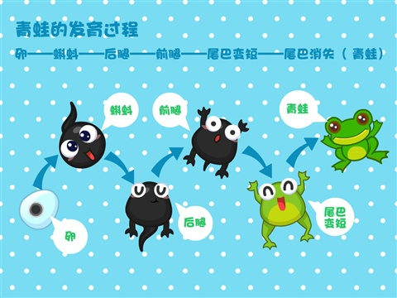
情境导入
资料袋

Slide 3
课文解读
táng nǎo dài huī bǔ yíng ā
塘 脑 袋 灰 捕 迎 阿
姨 宽 龟 顶 披 鼓
yí kuān guī dĭng pī gǔ

Slide 4
课文解读
两（ ）
哪（ ）
顶（ ）
皮（ ）
跳（ ）
两个
就（ ）
宽（ ）
肚（ ）
孩（ ）
就是
哪里
宽大
头顶
肚子
毛皮
孩子
跳起

Slide 5
课文解读
加一加：
土+唐=塘 丁+页=顶
扌+皮=披 月+土=肚
换一换：
波-氵+扌=披 恼-忄+月=脑

Slide 6
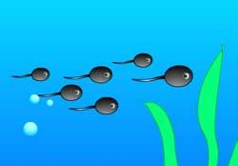
课文解读
小蝌蚪长什么样子？
大大的脑袋，黑灰色的身子，甩着长长的尾巴，快活地游来游去。

Slide 7

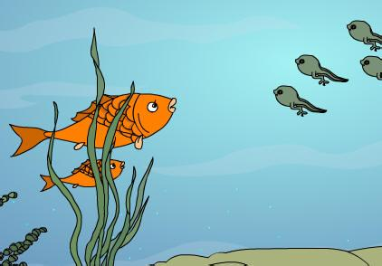
课文解读
小蝌蚪长出了两条后腿。
“你们的妈妈四条腿，宽嘴巴。”
“鲤鱼阿姨，我们的妈妈在哪里？”

Slide 8
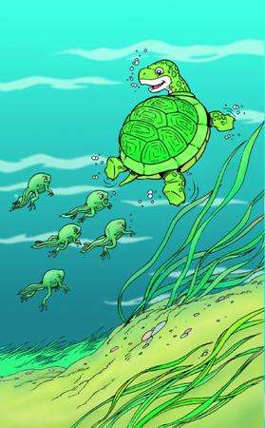
课文解读
过了几天，小蝌蚪变成什么样子？他们看见了谁？
小蝌蚪长出了两条前腿。
看见一只乌龟摆动着四条腿在水里游。
我不是你们的妈妈。你们的妈妈头顶上有两只大眼睛，披着绿衣裳。

Slide 9
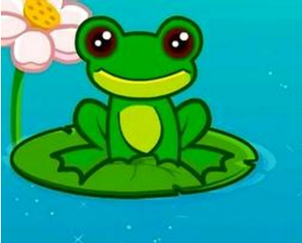
课文解读
又过了几天，小蝌蚪变成什么样子？他们看见了谁？
尾巴变短了
看见荷叶上蹲着一只大青蛙，披着碧绿的衣裳，露着雪白的肚皮，鼓着一对大眼睛。

Slide 10
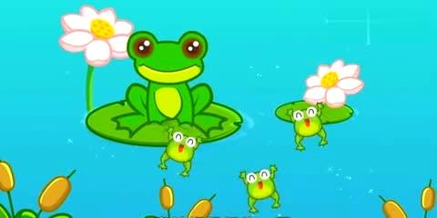
课文解读
“妈妈，妈妈！”
“好孩子，你们已经长成青蛙了，快跳上来吧！”

Slide 11
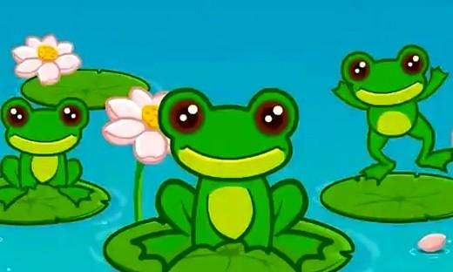
课文解读
最后，小蝌蚪变成什么样子？
尾巴已经不见了，他们跟着妈妈，天天去捉害虫。

Slide 12
课文解读
思考：你能说说小蝌蚪是怎样长成青蛙的吗？
小蝌蚪
长出两条后腿
尾巴不见了
尾巴变短
长出两条前腿

Slide 13
总结
通过学习本文，你知道分角色朗读课文要注意什么了吗？
一、明确角色对象。
二、分清角色语言。
三、读活角色语言。

Slide 14
练一练
根据课文填空：
（ ）的衣裳 （ ） 的眼睛
（ ） 的肚皮 （ ）的尾巴
碧绿
大大
雪白
长长

Slide 15



